Slide 1

TIN HỌC LỚP 5
CHỦ ĐỀ 2: SOẠN THẢO VĂN BẢN
Bài 4: Định dạng trang văn bản, đánh số trang trong văn bản

Slide 2
CHỦ ĐỀ 2: SOẠN THẢO VĂN BẢN
MỤC TIÊU
BÀI 4: ĐỊNH DẠNG TRANG VĂN BẢN, ĐÁNH SỐ TRANG VĂN BẢN
Biết cách định dạng trang văn bản.
Biết cách đánh số trang trong văn bản.
Trong bài học hôm nay các con sẽ

Slide 3

KHỞI ĐỘNG
Trước khi vào bài mới, cô sẽ kiểm tra kiến thức cũ một chút để xem các con ghi nhớ bài tuần trước đến đâu nhé! Các con đã sẵn sàng chưa? Mình cùng bắt đầu nào!

Slide 4



KHỞI ĐỘNG
Câu hỏi 1: Mục Styles trong thẻ Home có chức năng gì?
A. Thụt lề đoạn văn bản
B. Tăng khoảng cách giữa các dòng
C. Chọn kiểu trình bày có sẵn cho đoạn văn bản

Slide 5
KHỞI ĐỘNG
Câu hỏi 2: Khi chọn một kiểu trình bày có sẵn cho đoạn văn bản thì:
A. Phông chữ có định dạng như mẫu, còn cỡ chữ thì không.
B. Màu chữ không như mẫu vừa chọn.
C. Văn bản có định dạng như mẫu đã chọn.

Slide 6
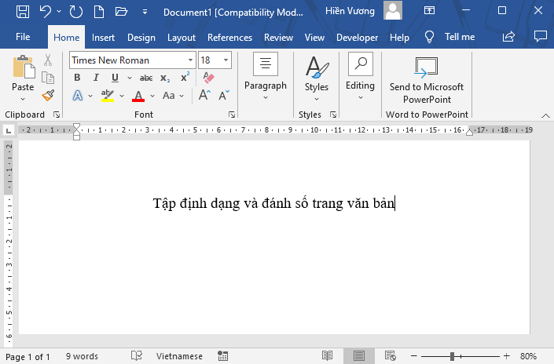
BÀI 4: ĐỊNH DẠNG TRANG VĂN BẢN, ĐÁNH SỐ TRANG VĂN BẢN
A. Hoạt động cơ bản
1. Tạo một văn bản mới với tiêu đề “Tập định dạng và đánh số trang văn bản”, sau đó tạo các trang trắng liên tiếp bằng cách giữ phím Ctrl và nhấn phím Enter vài lần

Slide 7
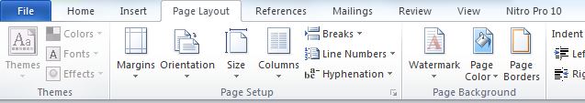
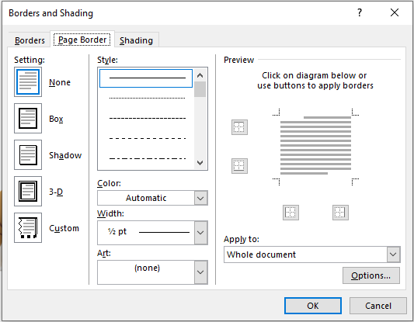
BÀI 4: ĐỊNH DẠNG TRANG VĂN BẢN, ĐÁNH SỐ TRANG VĂN BẢN
A. Hoạt động cơ bản
2. Chọn thẻ Page Layout
2a. Tạo đường viền cho văn bản.
Bước 1: Nháy vào Page Borders.
Tìm hiểu thẻ Page Layout là một trong các nội dung chính của bài học hôm nay, Trước tiên, chúng mình sẽ mở trang soạn thảo Word, chọn thẻ Page layout
Thao tác đầu tiên chúng mình tìm hiểu trong thẻ lênh là cách tạo đường viên cho văn bản.
Bước 2: Hộp thoại Borders and Shading xuất hiện,
Chọn dạng đường viền ở khung Style.
Bước 3: Nháy chọn vào đường viền ở khung Preview để tạo đường viền.

Slide 8
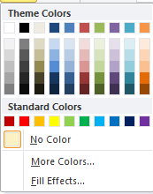
BÀI 4: ĐỊNH DẠNG TRANG VĂN BẢN, ĐÁNH SỐ TRANG VĂN BẢN
Các còn cùng quan sát hình ảnh nhóm Styles trong thẻ Home. Trong nhóm này có chứa nhiều kiểu trình bày văn bản khác nhau.
Trước khi thực hành hai bài tập trong hoạt động cơ bản và các bài tập khác trong các hoạt động tiếp theo, các con hãy cùng theo dõi phần hướng dẫn của cô nhé!
A. Hoạt động cơ bản
Trong thẻ Page Layout, mình có thể
2. Chọn thẻ Page Layout
2b. Thay đổi màu nền của trang soạn thảo văn bản.
Bước 1: Nháy vào Page Color.
Bước 2: Nháy chọn vào một màu tùy ý trong hộp thoại Theme Colors để thay đổi.
Mặc định màu nền của trang hiển thị là màu trắng.

Slide 9


BÀI 4: ĐỊNH DẠNG TRANG VĂN BẢN, ĐÁNH SỐ TRANG VĂN BẢN
A. Hoạt động cơ bản
2. Chọn thẻ Page Layout
2c. Thay đổi hướng trang giấy.
Bước 1: Nháy vào Orientation.
Hướng giấy theo chiều dọc
Bước 2: Chọn hướng trang giấy.
Hướng giấy theo chiều ngang

Slide 10
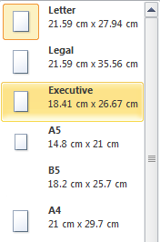
BÀI 4: ĐỊNH DẠNG TRANG VĂN BẢN, ĐÁNH SỐ TRANG VĂN BẢN
Các còn cùng quan sát hình ảnh nhóm Styles trong thẻ Home. Trong nhóm này có chứa nhiều kiểu trình bày văn bản khác nhau.
Trước khi thực hành hai bài tập trong hoạt động cơ bản và các bài tập khác trong các hoạt động tiếp theo, các con hãy cùng theo dõi phần hướng dẫn của cô nhé!
A. Hoạt động cơ bản
2. Chọn thẻ Page Layout
2d. Thay đổi kích thước trang giấy.
Bước 1: Nháy vào Size.
Bước 2: Thay đổi kích thước trang giấy.
Hai khổ giấy thường được chọn khi soạn thảo văn bản là cỡ giấy Letter cà cỡ giấy A4.

Slide 11
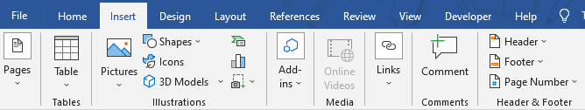
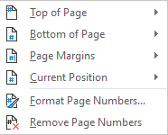
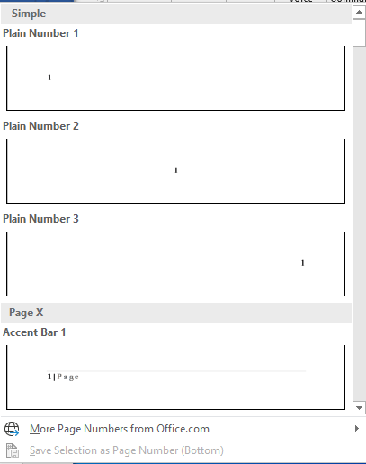
BÀI 4: ĐỊNH DẠNG TRANG VĂN BẢN, ĐÁNH SỐ TRANG VĂN BẢN
A. Hoạt động cơ bản
3. Đánh số trang
Bước 1: Chọn thẻ Insert.
Với những văn bản có nhiều trang, chúng mình nên đánh số thứ tự các trang để thuận tiện trong việc sử dụng. Thao tác đánh số trang như thế nào? Các con cùng theo dõi tiếp nhé!
Bước 2: Chọn Page Number,
Chọn Bottom of Page để chọn vị trí số trang ở phía dưới của trang.
Bước 3: Chọn vị trí số trang trong hộp thoại Simple.

Slide 12
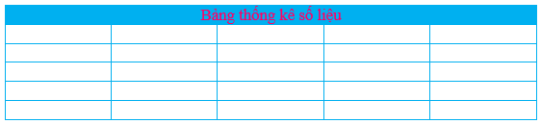
BÀI 4: ĐỊNH DẠNG TRANG VĂN BẢN, ĐÁNH SỐ TRANG VĂN BẢN
B. Hoạt động thực hành
Tạo một văn bản mới có bốn trang rồi thực hiện các yêu cầu sau:
Chọn cách đặt các trang theo hướng nằm ngang.
Đánh số trang theo vị trí mà em muốn.
Với trang thứ hai, em chèn một bảng trống (không cần ghi số liệu) với định dạng sau:
d) Với trang thứ ba, em thử chèn một ảnh tùy ý.
e) Em lưu văn bản vào máy tính.

Slide 13
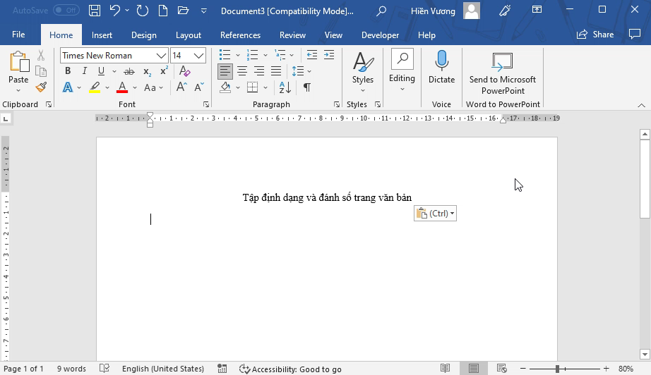

Slide 14
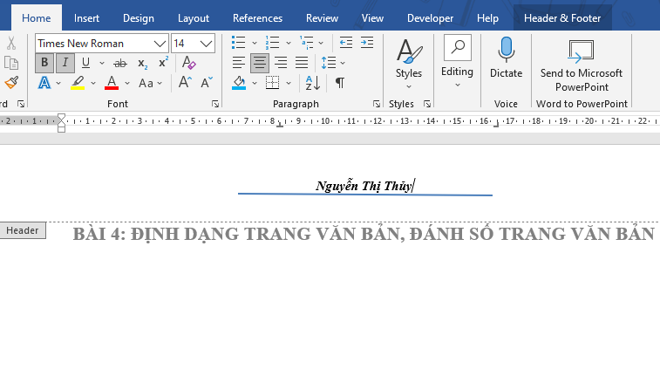
BÀI 4: ĐỊNH DẠNG TRANG VĂN BẢN, ĐÁNH SỐ TRANG VĂN BẢN
C. Hoạt động ứng dụng, mở rộng
Em hãy tìm hiểu cách bổ sung thông tin vào trang văn bản với gợi ý như bên dưới:
Nháy vào thẻ Insert, chọn Header
Chọn Edit Header
Gõ vào nội dung, ví dụ: Người soạn: Nguyễn Thị Thủy ở vị trí phía trên trang giấy như hình bên dưới.
Bấm phím Esc để quay về trang soạn thảo.
Em quan sát vào trao đổi với bạn về kết quả.

Slide 15

BÀI 4: ĐỊNH DẠNG TRANG VĂN BẢN, ĐÁNH SỐ TRANG VĂN BẢN
Trong bài học hôm nay các con đã được biết các định dạng trang văn bản là tạo đường viền, thay đổi màu nền cho văn bản, thay đổi hướng, kích thước cho trang giấy, Và cách đánh số trang rồi, các con hãy ghi nhớ các nút lệnh cần sử dụng để thực hiện các thao tác này nhé!
Để định dạng trang giấy, chọn Page Layout.
Để xác định hướng của trang giấy chọn Orientation.
Với từng loại văn bản, cần xác định khổ giấy thích hợp, khổ giấy thông dụng là A4.
Với văn bản nhiều trang, cần đánh số trang bằng cách chọn Page Number.
Em cũng có thể tạo đường viền cho mỗi trang, chọn màu nền của trang, chọn khổ giấy khác nhau.

Slide 16
BÀI 4: ĐỊNH DẠNG TRANG VĂN BẢN, ĐÁNH SỐ TRANG VĂN BẢN
CỦNG CỐ - DẶN DÒ
Thực hành tiếp nội dung bài học hôm nay.
Chuẩn bị trước bài 5: Thực hành tổng hợp.

